Slide 1
Nghiên cứu học máy, ứng dụng phân loại biển báo giao thông
ĐỀ TÀI

Slide 2




Thành viên tham gia
Chủ nhiệm đề tài:
Trần Đình Phong
Lớp : DHTI14A1ND
Thành viên :Trần Văn Ry
Lớp : DHTI14A1ND
Giảng viên hướng dẫn
ThS. Trần Bích Thảo
Thành viên :Nguyễn Đức Phong
Lớp : DHTI14A1ND

Slide 3



N
行业PPT模板http://Fill in the description/hangye/
ội Dung
CHƯƠNG 1
CƠ SỞ LÝ THUYẾT.
CHƯƠNG 2
BÀI TOÁN NHẬN DIỆN BIỂN BÁO GIAO THÔNG.
CHƯƠNG 3
XÂY DỰNG BÀI TOÁN, CHẠY THỬ NGHIỆM VÀ KẾT LUẬN.

Slide 4

CƠ SỞ LÝ THUYẾT
1.1. ĐẶT VẤN ĐỀ.
1.2. MỤC TIÊU ĐỀ TÀI .
1.3. ĐỐI TƯỢNG,PHẠM VI VÀ PHƯƠNG PHÁP NGHIÊN CỨU

Slide 5
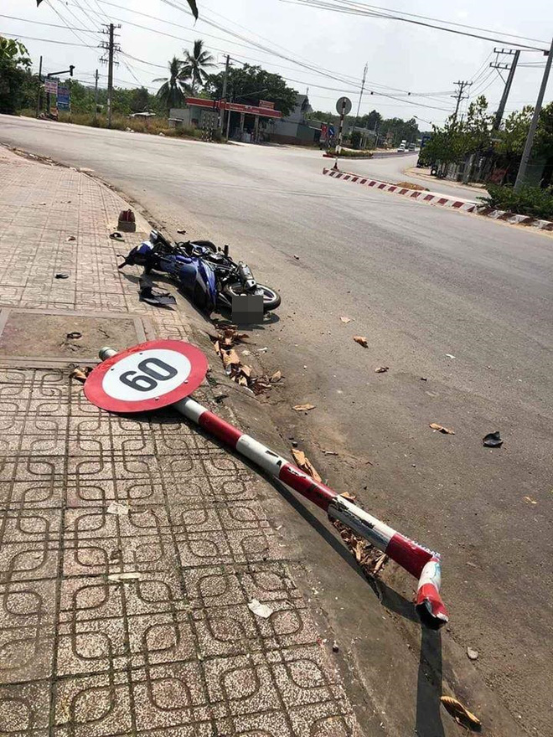
1.1. ĐẶT VẤN ĐỀ
Các vụ tai nạn giao thông nghiêm trọng xảy ra trên các tuyến quốc lộ có chiều hướng gia tăng. Theo đánh giá của Bộ Công an và các nhà chức năng, nguyên nhân của những vụ tai nạn giao thông trên chủ yếu do người điều khiển phương tiện đi sai phần đường, tránh vượt sai quy định, vi phạm tốc độ, chuyển hướng không quan sát hết biển báo giao thông.
Mỗi người tham gia giao thông đòi hỏi phải nắm bắt và hiểu hết toàn bộ ý nghĩa của tất cả các biển báo giao thông. Việc này trở nên khá khó khăn khi số lượng biển báo quá lớn.
Các nhà khoa học các nước tiên tiến trên thế giới nghiên cứu và đề xuất nhiều giải pháp như:
- Nâng cao cơ sở hạ tầng giao thông tương ứng với tốc độ tăng trưởng kinh tế.
- Kiểm tra và loại bỏ những phương tiện quá hạn hoặc không đáp ứng tiêu chuẩn an toàn để tham gia giao thông.
- Tuyên truyền cho người tham gia giao thông chấp hành tốt Luật giao thông và tham gia giao thông có văn hóa để giảm tai nạn giao thông.
- Giải pháp quan trọng nhất, nắm hoàn toàn sự thành công là giải pháp nâng cáo ý thức của người điều khiển phương tiện khi tham gia giao thông. Biển báo giao thông được nhận dạng một cách tự động và cùng một lúc có thể nhận biết được các biển báo xuất hiện trên đường, nó sẽ hỗ trợ rất nhiều cho người tham gia giao thông như đưa ra những cảnh báo kịp thời, chính xác để giảm ùn tắc, an toàn hơn.
-Trên thế giới, có rất nhiều hệ thống hỗ trợ cho người điều khiển phương tiện giao thông, một trong những hệ thống đó là hệ thống nhận dạng biển báo giao thông, cảnh báo cho người điều khiển phương tiện. Giải pháp này có thể được áp dụng tại Việt Nam, nhưng chưa được vì cơ sở hạ tầng giao thông ở nước ta chưa phù hợp và chi phí cho sản phẩm rất cao.
- Vì những lý do trên, chúng em muốn xây dựng một ứng dụng đơn giản cho phép người dùng có thể biết được thông tin của biển báo khi không nhớ nội dung biển báo này để giúp người tham gia giao thông xử lý và đưa ra những hành vi hợp lý.

Slide 6
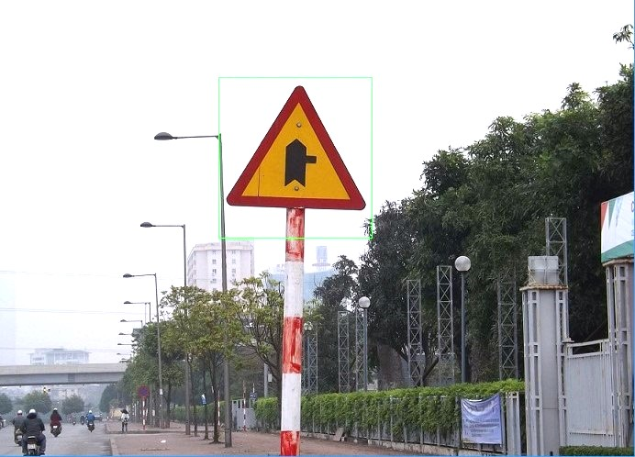
1.2. MỤC TIÊU ĐỀ TÀI
Hơn thế nữa thông qua bài toán này, không chỉ biết được cách nhận dạng biển báo giao thông mà còn nhận dạng được khuôn mặt, các vật thể xung quanh ta ….
Biết được chi tiết về cách đào tạo một mạng nơ-ron nhân tạo để ứng dụng vào một bài toán cụ thể
ĐƯỜNG ƯU TIÊN
TỪ ĐÓ
Các thành viên trau dồi được các kiến thức, khả năng nghiên
cứu, kỹ năng phân tích vấn đề từ đó đưa ra cách giải quyết và đặc biệt là biết cách vận dụng các kiến thức đã học vào thực tế cuộc sống.

Slide 7



1.3. ĐỐI TƯỢNG,PHẠM VI VÀ PHƯƠNG PHÁP NGHIÊN CỨU
ĐỐI TƯỢNG
- Các biển báo giao thông
PHẠM VI NGHIÊN CỨU
- Ngôn ngữ lập trình Python
- Các kiến thức về Python,Mạng nơ ron nhân tạo,Machine Learning, Deep Learning
PHƯƠNG PHÁP NGHIÊN CỨU
- Thu thập, phân tích các tài liệu và thông tin liên quan đến đề tài.
- Nghiên cứu phân tích và tổng hợp các phương pháp nhận dạng, xử lý hình ảnh biển báo giao thông.
- Tìm hiểu và lựa chọn công cụ hỗ trợ.
- Xây dựng kho dữ liệu hình ảnh huấn luyện.
- Triển khai xây dựng chương trình ứng dụng.
- Kiểm tra, thử nghiệm và đánh giá kết quả.

Slide 8

PHƯƠNG PHÁP NHẬN DIỆN VÀ
PHÂN LOẠI ẢNH
2.1. GIỚI THIỆU CÁC PHƯƠNG PHÁP NHẬN DIỆN VÀ PHÂN LOẠI HÌNH ẢNH.
1.2. MỤC TIÊU ĐỀ TÀI .
2.2. MÔ HÌNH GIẢI QUYẾT BÀI TOÁN.

Slide 9
2.1. GIỚI THIỆU CÁC PHƯƠNG PHÁP NHẬN DIỆN VÀ PHÂN LOẠI HÌNH ẢNH
Xuất hiện đầu tiên là : AI (Artificial Intelligence) nghĩa là trí tuệ nhân tạo, công nghệ này mô phỏng những suy nghĩ và quá trình tiếp thu kiến thức của con người cho máy móc, đặc biệt là các hệ thống máy tính.
Xuất hiện tiếp theo là :
Machine learning (ML) hay máy học
là một nhánh của trí tuệ nhân tạo (AI), nó là một lĩnh vực nghiên cứu cho phép máy tính có khả năng cải thiện chính bản thân chúng dựa trên dữ liệu mẫu (training data) hoặc dựa vào kinh nghiệm (những gì đã được học). Machine learning có thể tự dự đoán hoặc đưa ra quyết định mà không cần được lập trình cụ thể.
Cuối cùng là :
Deep Learning (Học sâu): Thứ đang thúc đẩy sự bùng nổ của AI hiện tại , được xây dựng dựa trên các khái niệm phức tạp hơn rất nhiều, chủ yếu hoạt động với các mạng nơ-ron nhân tạo để bắt chước khả năng tư duy và suy nghĩ của bộ não con người.
1956
1960
1990

Slide 10
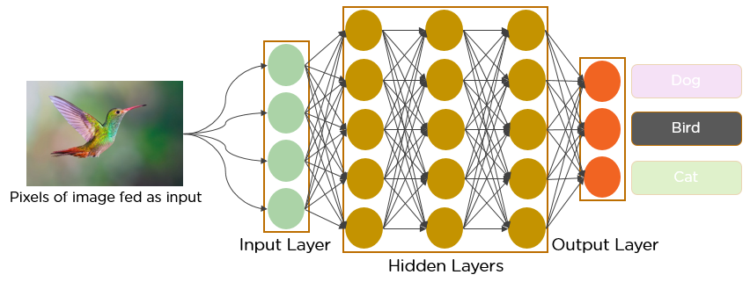
2.2. MÔ HÌNH GIẢI QUYẾT BÀI TOÁN
2.2.1. PHƯƠNG PHÁP XỬ LÝ
- Trong đề tài này chúng em sử dụng Deep Learning – mạng nơ-ron tích chập CNN để phân loại và nhận diện hình ảnh.
- CNN (Convolutional Neural Network) là một trong những mô hình Deep Learning tiên tiến. Nó dựa trên phép tích chập của ảnh để tách các đặc điểm dựa vào các bộ lọc thu được trong quá trình huấn luyện.

Slide 11

2.2.2. KIẾN TRÚC MẠNG CNN
Về kỹ thuật, mô hình CNN để training và kiểm tra, mỗi hình ảnh đầu vào sẽ chuyển nó qua 1 loạt các lớp tích chập với các bộ lọc (Kernals), tổng hợp lại các lớp được kết nối đầy đủ (Full Connected) và áp dụng hàm Softmax để phân loại đối tượng có giá trị xác suất giữa 0 và 1. Hình trên là toàn bộ luồng CNN để xử lý hình ảnh đầu vào và phân loại các đối tượng dựa trên giá trị.

Slide 12
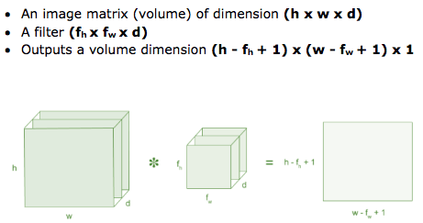
2.2.2.1. Lớp tích chập - Convolution Layer
Tích chập là lớp đầu tiên để trích xuất các tính năng từ hình ảnh đầu vào. Tích chập duy trì mối quan hệ giữa các pixel bằng cách tìm hiểu các tính năng hình ảnh bằng cách sử dụng các ô vuông nhỏ của dữ liệu đầu vào. Nó là 1 phép toán có 2 đầu vào như ma trận hình ảnh và 1 bộ lọc hoặc hạt nhân.

Slide 13
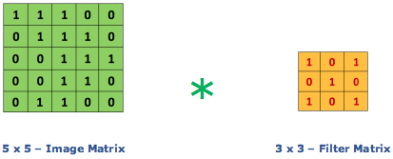

2.2.2.1. Lớp tích chập - Convolution Layer
Hình 1
Hình 2
Sau đó, lớp tích chập của ma trận hình ảnh 5 x 5 nhân với ma trận bộ lọc 3 x 3 gọi là 'Feature Map' như hình 2.
Xem xét 1 ma trận 5 x 5 có giá trị pixel là 0 và 1. Ma trận bộ lọc 3 x 3 như hình 1.

Slide 14
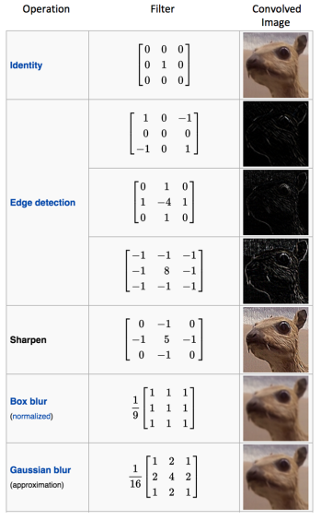
2.2.2.1. Lớp tích chập - Convolution Layer
Sự kết hợp của 1 hình ảnh với các bộ lọc khác nhau có thể thực hiện các hoạt động như phát hiện cạnh, làm mờ và làm sắc nét bằng cách áp dụng các bộ lọc. Ví dụ bên cạnh cho thấy hình ảnh tích chập khác nhau sau khi áp dụng các Kernel khác nhau.

Slide 15
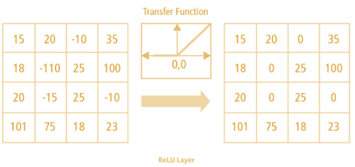
2.2.2.2. Hàm phi tuyến - ReLU
Hình minh họa
- ReLU viết tắt của Rectified Linear Unit, là 1 hàm phi tuyến. Với đầu ra là: ƒ (x) = max (0, x).
- Tại sao ReLU lại quan trọng: ReLU giới thiệu tính phi tuyến trong ConvNet. Vì dữ liệu trong thế giới mà chúng ta tìm hiểu là các giá trị tuyến tính không âm.
- Có 1 số hàm phi tuyến khác như tanh, sigmoid cũng có thể được sử dụng thay cho ReLU. Hầu hết người ta thường dùng ReLU vì nó có hiệu suất tốt.

Slide 16
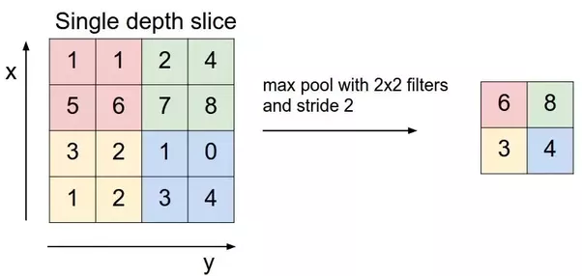
2.2.2.3. Lớp gộp - Pooling Layer
Hình minh họa
- Lớp pooling sẽ giảm bớt số lượng tham số khi hình ảnh quá lớn. Không gian pooling còn được gọi là lấy mẫu con hoặc lấy mẫu xuống làm giảm kích thước của mỗi map nhưng vẫn giữ lại thông tin quan trọng. Các pooling có thể có nhiều loại khác nhau:
+ Max Pooling + Average Pooling + Sum Pooling
- Max pooling lấy phần tử lớn nhất từ ma trận đối tượng, hoặc lấy tổng trung bình. Tổng tất cả các phần tử trong map gọi là sum pooling

Slide 17
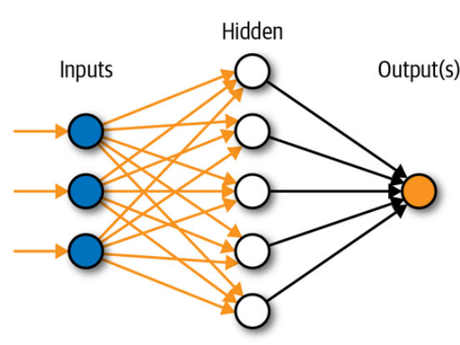
2.2.2.4. Lớp kết nối đầy đủ - Full Connected
- Đây là lớp cuối cùng trong mô hình mạng CNN. Lớp full connected lấy kết quả cuối cùng từ các lớp tích chập, pooling trước đó,flattening và đưa tới giai đoạn phân loại class. Lớp full connected có đầu vào và đầu ra liên kết với nhau bằng các trọng số như bài toán phân loại. Nếu không có lớp này , CNN không thể đưa ra kết quả dự đoán của bài toán.
- Cách sắp xếp của lớp này tương tự như cách sắp xếp của mạng nơ-ron truyền thống. Do đó mỗi nút trong 1 lớp được kết nối trực tiếp với mọi nút trong cả lớp trước và trong lớp tiếp theo.
Hình minh họa

Slide 18

XÂY DỰNG BÀI TOÁN, CHẠY THỬ NGHIỆM VÀ KẾT LUẬN
3.1. XÂY DỰNG CHƯƠNG TRÌNH BÀI TOÁN.
3.2. CHẠY THỬ NGHIỆM VÀ KẾT LUẬN.

Slide 19

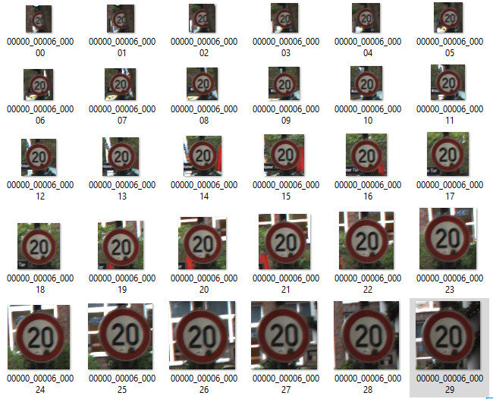
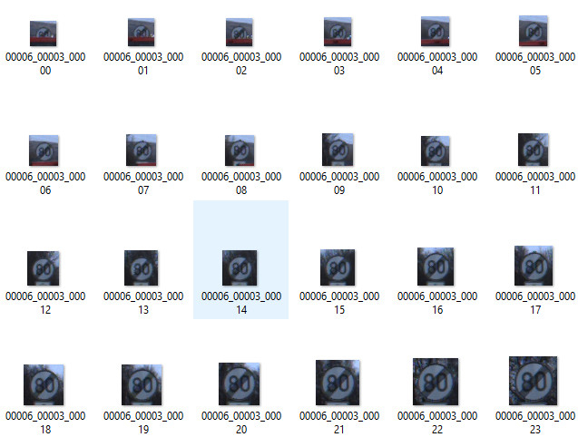
3.1. XÂY DỰNG CHƯƠNG TRÌNH BÀI TOÁN
3.1.1. Tập dữ liệu sử dụng
- Chúng em sẽ sử dụng tập dữ liệu công khai có sẵn tại trang kaggle. Đó là tập dữ liệu Traffic Signs Dataset.
- Tập dữ liệu chứa hơn 1400 + 120(nhóm chúng em tự chụp) hình ảnh về các biển báo giao thông khác nhau, nó được phân loại thành 43 lớp. Dữ liệu phân chia khá là không đồng đều, một số lớp có rất nhiều hình ảnh trong khi một số lớp lại có rất ít. Tập dữ liệu có một thư mục train chứa các hình ảnh bên trong mỗi lớp và một thư mục test chứa các hình ảnh dùng để thử nghiệm mô hình.
Tìm kiếm
Hình ảnh
minh họa

Slide 20
3.1.2. Xây dựng và huấn luyện mô hình
Gồm 4 bước: Khám phá dữ liệu, Xây dựng mô hình CNN, Trainning và xác thực, Kiểm tra mô hình với bộ dữ liệu test set.
1.Bước 1: Khám phá dữ liệu
-Thư mục train có chưa 43 thư mục con mỗi thư mục đại diện cho một lớp khác nhau được đánh số thứ tự từ 0 đến 42. sử dụng module OS em sẽ lặp lại trên tất cả các lớp để kết nối các hình ảnh với nhãn tương ứng của chúng.
-Sử dụng thư viện PIL để chuyển hình ảnh thành 1 mảng .
Xây dựng
import numpy as np
import pandas as pd
import matplotlib.pyplot as plt
import cv2
import tensorflow as tf
from PIL import Image
import os
from sklearn.model_selection import train_test_split
from keras.utils import to_categorical
from keras.models import Sequential, load_model
from keras.layers import Conv2D, MaxPool2D, Dense, Flatten, Dropout
data = []
labels = []
classes = 43
cur_path = os.getcwd()
Code minh
họa

Slide 21
3.1.2. Xây dựng và huấn luyện mô hình
#Truy xuất hình ảnh và nhãn của chúng
for i in range(classes):
path = os.path.join(cur_path,'train',str(i))
images = os.listdir(path)
for a in images:
try:
image = Image.open(path + '\\'+ a)
image = image.resize((30,30))
image = np.array(image)
#sim = Image.fromarray(image)
data.append(image)
labels.append(i)
except:
print("Error loading image")
#Chuyển đổi ảnh thành mảng
data = np.array(data)
labels = np.array(labels)
Code minh
họa
-Sau đó em sẽ lưu tất cả các hình ảnh và nhãn của chúng vào lists data và labels.
-Kích thước của dữ liệu là (39209, 30, 30, 3), có nghĩa là có 39209 hình ảnh, mỗi ảnh có kích thước 30x30 pixel, số 3 ở cuối thể hiện dữ liệu là hình ảnh màu (giá trị RGB_split () của sklearn để phân chia bộ dữ liệu thành train set và test set ).
-Sử dụng phương thức train_test
-Sử dụng phương thức to_categorical của keras.utils để xử lý các nhãn của y_train và y_test bằng one-hot encoding.
Xây dựng
(tiếp)

Slide 22
3.1.2. Xây dựng và huấn luyện mô hình
Code minh
họa
print(data.shape, labels.shape)
#Tách dữ liệu và kiểm tra
X_train, X_test, y_train, y_test = train_test_split(data, labels, test_size=0.2, random_state=42)
print(X_train.shape, X_test.shape, y_train.shape, y_test.shape)
#Xử lý các nhãn
y_train = to_categorical(y_train, 43)
y_test = to_categorical(y_test, 43)
2.Bước 2: Xây dựng mô hình CNN
#Xây Dựng Mô Hình
model = Sequential()
model.add(Conv2D(filters=32, kernel_size=(5,5), activation='relu', input_shape=X_train.shape[1:]))
model.add(Conv2D(filters=32, kernel_size=(5,5), activation='relu'))
model.add(MaxPool2D(pool_size=(2, 2)))
model.add(Dropout(rate=0.25))
model.add(Conv2D(filters=64, kernel_size=(3, 3), activation='relu'))
model.add(Conv2D(filters=64, kernel_size=(3, 3), activation='relu'))
model.add(MaxPool2D(pool_size=(2, 2)))
model.add(Dropout(rate=0.25))
model.add(Flatten())
model.add(Dense(256, activation='relu'))
model.add(Dropout(rate=0.5))
model.add(Dense(43, activation='softmax'))
#Tổng Hợp Mô Hình
model.compile(loss='categorical_crossentropy', optimizer='adam', metrics=['accuracy'])
Xây dựng
mô hình
CNN

Slide 23
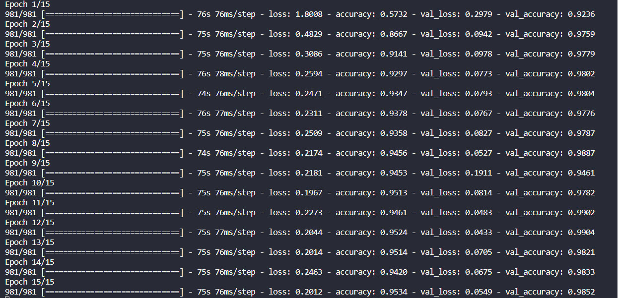
3.1.2. Xây dựng và huấn luyện mô hình
3.Bước 3: Trainning và xác thực
-Sau khi xây dựng kiến ​​trúc mô hình, chúng em sẽ huấn luyện mô hình bằng cách sử dụng model.fit ().
-Em thử batch size là 32 và 64. nhận thấy mô hình hoạt động tốt hơn với batch size là 64. và sau khi 15 epochs độ chính xác đã được ổn định.
Xây dựng
Code minh
họa
epochs = 15
history = model.fit(X_train, y_train, batch_size=32, epochs=epochs, validation_data=(X_test, y_test))
Quá trình
epochs

Slide 24
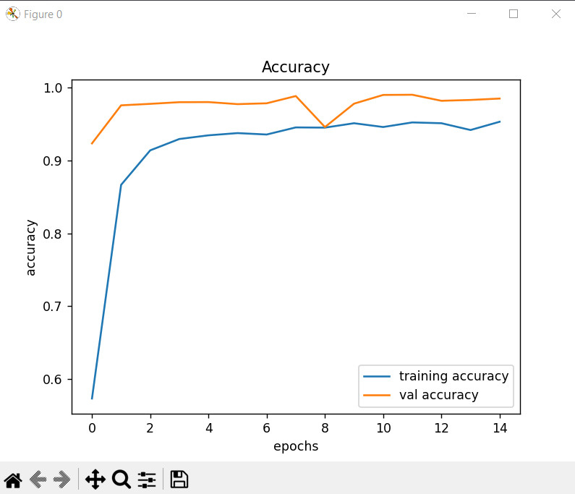
3.1.2. Xây dựng và huấn luyện mô hình
-Sau khi epochs 15 lần mô hình của này đã đạt đến độ chính xác ổn định lên đến ~95% trên tập training set.
-Sau đó em Sử dụng thư viện matplotlib để vẽ biểu đồ tương quan giữa độ chính xác và sự mất mát.
Xây dựng
Quá trình
epochs
plt.figure(0)
plt.plot(history.history['accuracy'], label='training accuracy')
plt.plot(history.history['val_accuracy'], label='val accuracy')
plt.title('Accuracy')
plt.xlabel('epochs')
plt.ylabel('accuracy')
plt.legend()
plt.show()
plt.figure(1)
plt.plot(history.history['loss'], label='training loss')
plt.plot(history.history['val_loss'], label='val loss')
plt.title('Loss')
plt.xlabel('epochs')
plt.ylabel('loss')
plt.legend()
plt.show()
Biểu đồ thể hiện sự tương quan

Slide 25
3.1.2. Xây dựng và huấn luyện mô hình
4.Bước 4: Kiểm tra mô hình với bộ dữ liệu test set
- Tập dữ liệu có chứa 1 thư mục test và 1 thư mục test.csv. Chúng em trích xuất hình ảnh và nhãn tương ứng bằng cách sử dụng pandas
-Để dự đoán mô hình,chúng em thay đổi kích thước hình ảnh thành 30 × 30 pixel và tạo một mảng numpy chứa tất cả dữ liệu hình ảnh.
-Sử dụng precision_score của sklearn.metrics để dự đoán các nhãn của bộ test. Có thể thấy ta đã đạt được độ chính xác là 95% trong mô hình này.
Xây dựng
Code minh
họa
#Kiểm tra độ chính xác trên tập dữ liệu
from sklearn.metrics import accuracy_score
y_test = pd.read_csv('Test.csv')
labels = y_test["ClassId"].values
imgs = y_test["Path"].values
data=[]
for img in imgs:
image = Image.open(img)
image = image.resize((30,30))
data.append(np.array(image))
X_test=np.array(data)
pred = model.predict_classes(X_test)
#Accuracy with the test data
from sklearn.metrics import accuracy_score
print(accuracy_score(labels, pred))

Slide 26
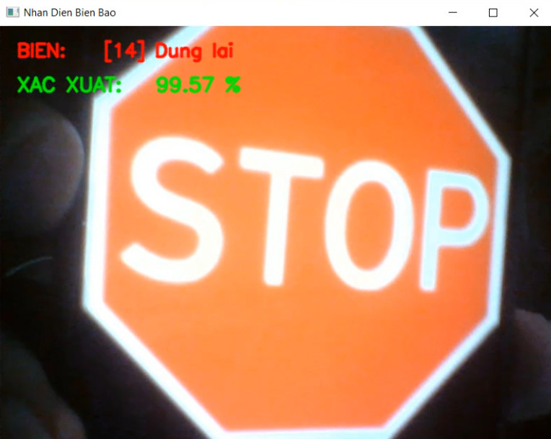
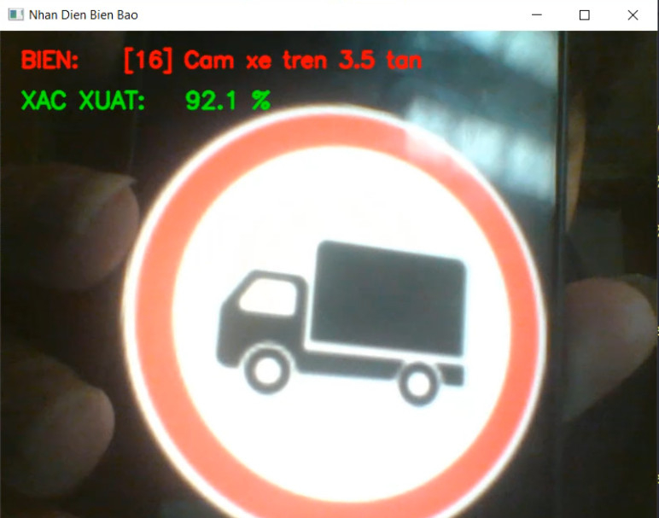
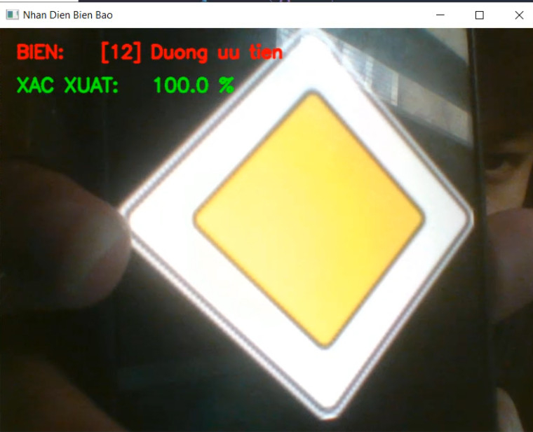
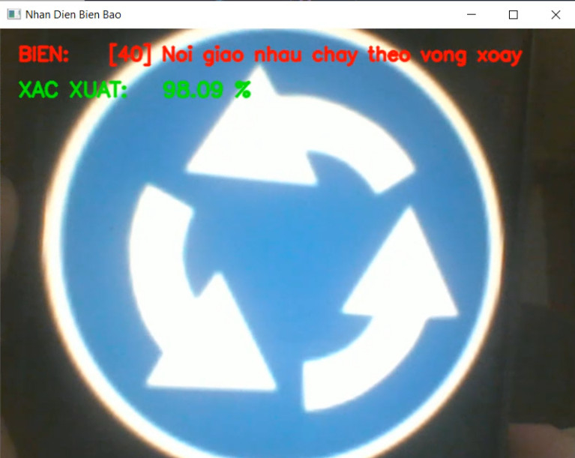
3.2. CHẠY THỬ NGHIỆM VÀ KẾT LUẬN
3.2.1. CHẠY THỬ NGHIỆM
Dưới đây là 1 số hình ảnh thu được trong quá trình chạy chương trình:
3.2.2. KẾT LUẬN
- Sau quá trình tìm hiểu,nhóm chúng em đã xây dựng được 1 chương trình nhận dạng được biển báo giao thông:
- Tuy nhiên chương trình còn tồn tại 1 số vấn đề như sau:
+ Độ chính xác vẫn chưa được hoàn hảo
+ Tập dữ liệu train vẫn nhỏ chưa đầy đủ được hết tất cả các loại biển báo – trong tập dữ liệu mới có 43 biển báo.
+ Chỉ nhận dạng được 1 biển báo trên 1 khung hình.
3.2.3. HƯỚNG PHÁT TRIỂN
- Từ những kết quả nhóm đã làm được, nhóm sẽ thực hiện khắc phục các hạn chế và nâng cấp hệ thống để hoạt động tốt trong nhiều trường hợp.

Slide 27
Cảm ơn Thầy ,Cô
và các bạn đã lắng nghe !
END

